Slide 1
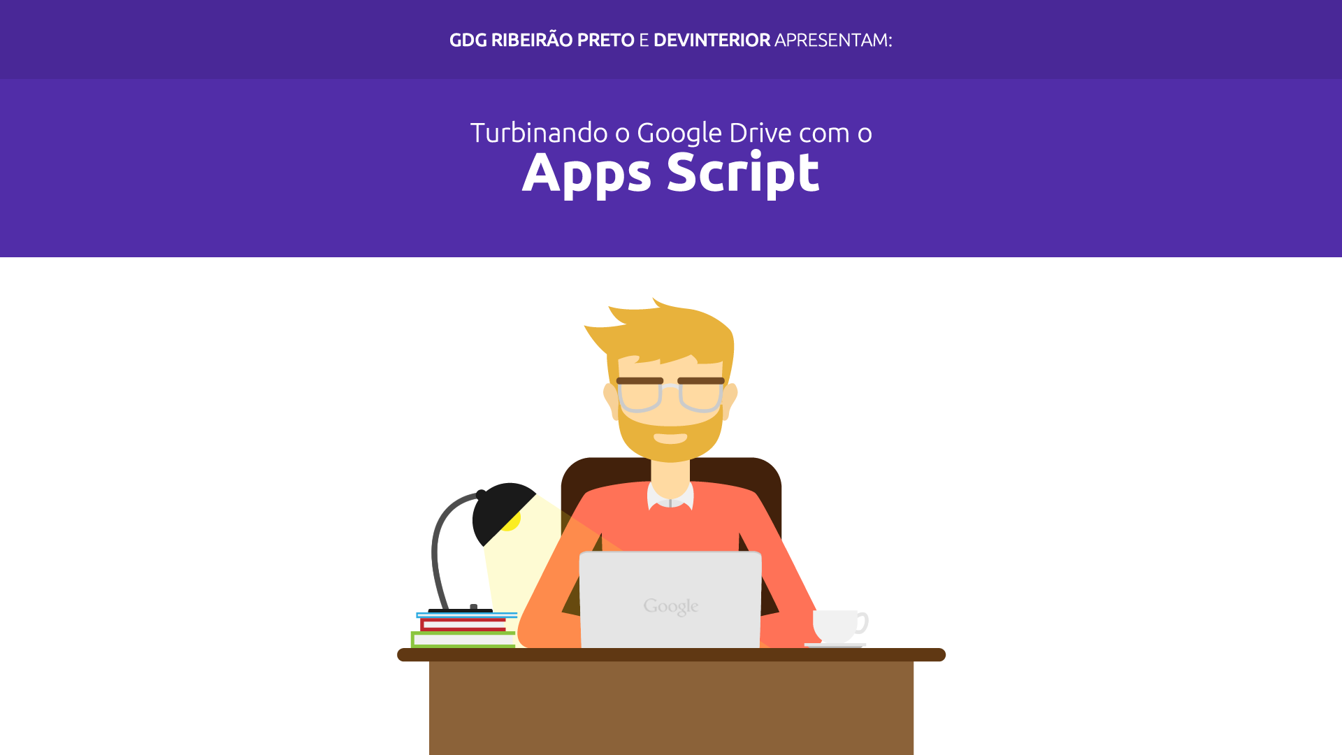

Slide 2


Slide 3

Conceitos
O Google Apps Script é uma plataforma utilizada em desenvolvimento de aplicações integrando serviços do Google Apps. Além disso, permite acesso a praticamente todas as APIs de serviços do Google, o Apps Script possibilita o acesso a serviços de terceiros e a automação de tarefas.
Codificação e Deploy na Web
Compartilhamento facilitado na Chrome Web Store.
Extenso material disponível, com exemplos e referências
Tudo em Javascript
Desenvolvimento colaborativo
Controle de versão

Slide 4
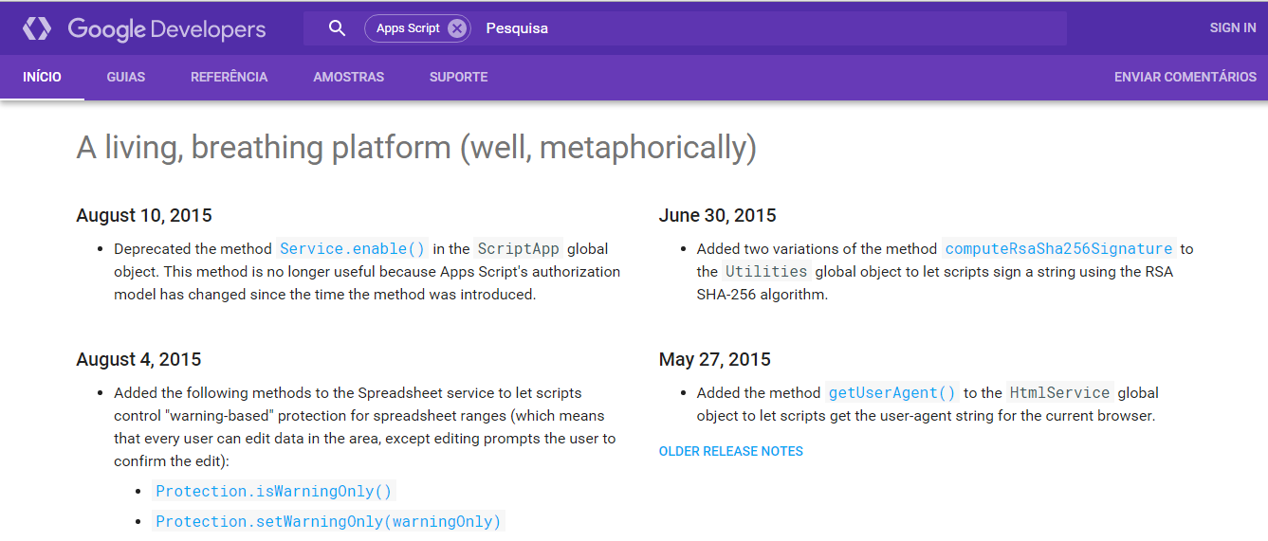
Atualizações Frequentes
https://developers.google.com/apps-script/?csw=1

Slide 5
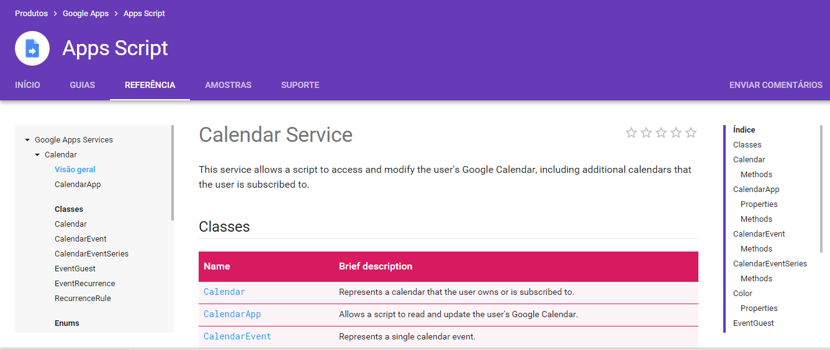
Referência Principal
https://developers.google.com/apps-script/reference/

Slide 6
É possível...
Acesso a praticamente todas as APIs de serviços do Google;
Adicionar funcionalidades ao Google Docs, Sheets e Forms;
Escrever “macros”;
Criar funções personalizadas para o Google Sheets;
Criar extensões e complementos pro Chrome;
Desenvolver Graphical User Interfaces (GUIs) que podem rodar como aplicações web;
Interagir facilmente com os serviços do Google como AdSense, Analytics, Calendar, Drive, Gmail, Picasa, Charts e Maps;
Persistir e consultar dados em bases de dados relacionais via Google JDBC Services;
Consumir serviços de terceiros como AWS;
...

Slide 7

Recursos
Envio de e-mail
JDBC
XML parsing
SOAP
Requisições HTTP com URLfetch
Suporte OAuth
Interfaces customizadas
Script como serviço
Triggers de scripts
Propriedades do usuário
...

Slide 8
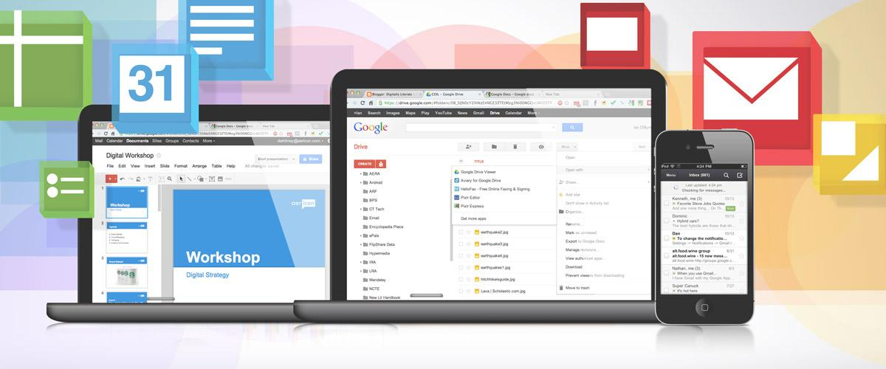
Integração de Produtos

Slide 9
Desenvolvimento
Para iniciarmos o desenvolvimento com o GAS será necessário apenas um navegador web e uma conta do Google.
Formas de iniciar um script (já conectado ao Google):
Pelo App
Pelo Drive
Diretamente por https://script.google.com

Slide 10
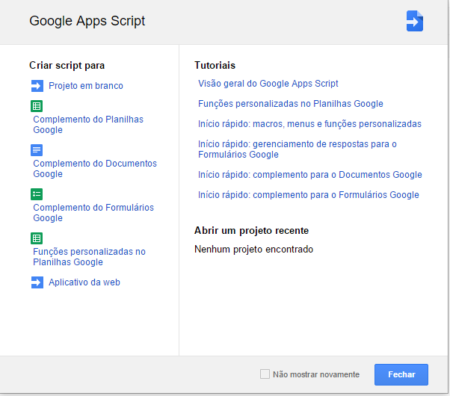
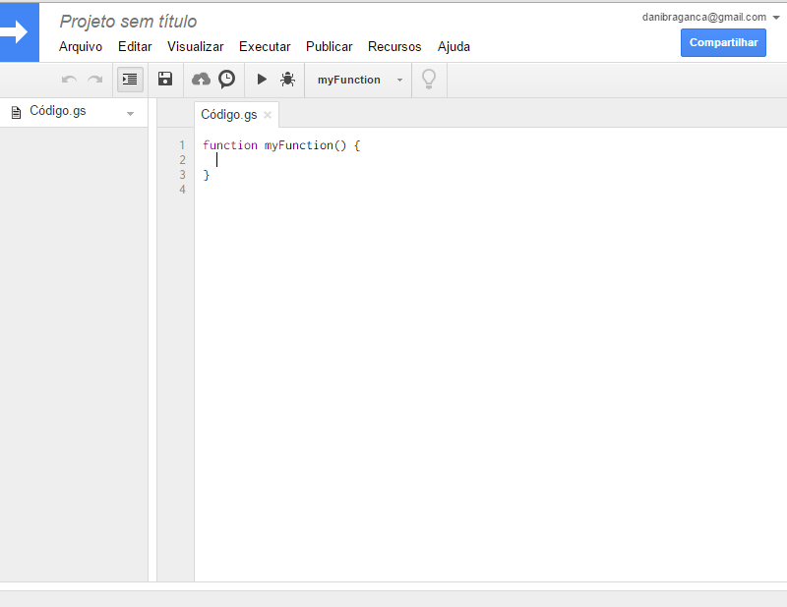
Ambiente de Desenvolvimento

Slide 11
App Service
Exercício 1 - Alerta
“Hello World”
Exercício 2 - Log
“Hello World” no Log
Exercício 3 - E-mail
Enviando um e-mail texto / HTML

Slide 12
App Service
Exercício 4
Criar uma pasta no Drive
Criar um doc
Escrever no doc
Copiar Arquivo para outra pasta
Exercício 5
Criar uma tabela
Adicionar malling
Ler tabela
Enviar e-mail personalizado para o mailling

Slide 13
Script Service
Exercício 6 - Storing Data com PropertiesService
Salvar dados
Recuperar dados
Exercício 7 - ContentService
Utilizar Restfull API Externa
Fazer um Parse no XML

Slide 14
Script Service
Exercício 8 - JDBC
Conexão com MySQL
Google Calendar

Slide 15
Web Apps
Exercício 9
Criando uma web app
Editando a página e o CSS
Publicando a web app

Slide 16
Criando um Addon no Google SpreadSheet
Exercício 10
Criar um novo complemento
Entender código e templates gerado
Editar o template
Utilizar Rest API utilizado no exercicio anterior
Preencher planilha com os dados recuperados da Rest API

Slide 17
App Service
Exercício 11 - Função definida pelo usuário
Nova função na Planilhas
Google Translate
Triggers: Recurso que aguarda um evento em particular e dispara um função.
Simples
onOpen(e)
onEdit(e)
onInstall(e)
doGet(e)
doPost(e)
Agendadas
Instaláveis

Slide 18
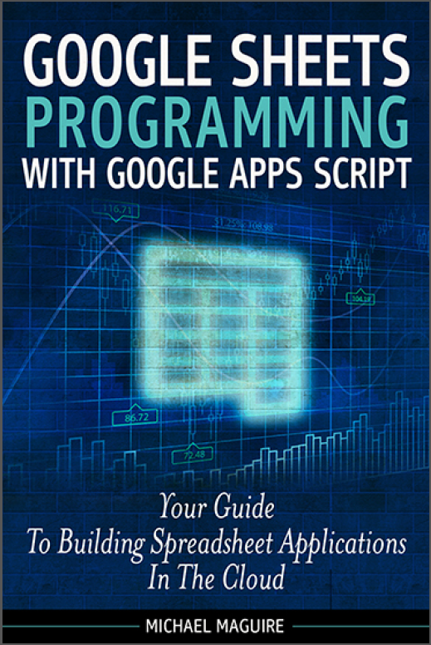
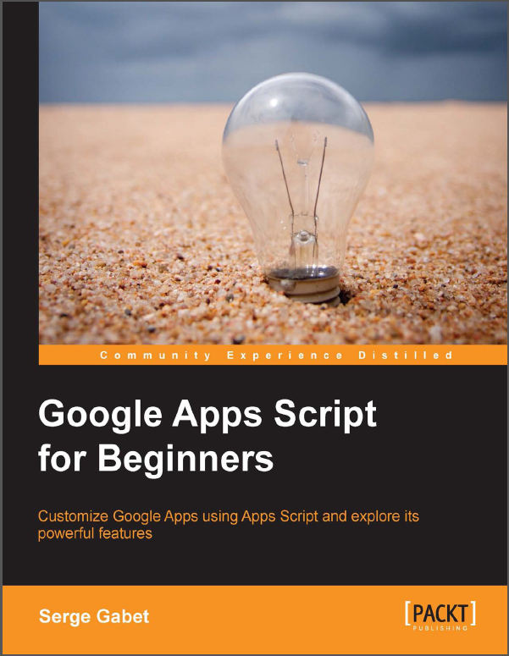
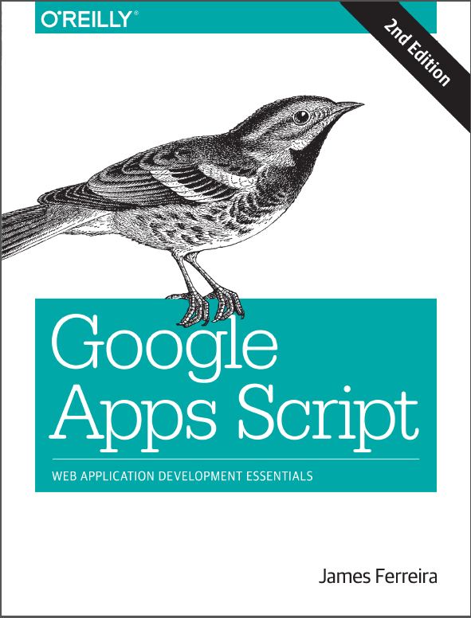
Para saber mais...

Slide 19


